Slide 1

Rogner un objet
Répartir la largeur entre chaque icône de façon uniforme
Aligner sur la base haute
Programme de cours
ALIGNEMENT D’OBJETS

Slide 2

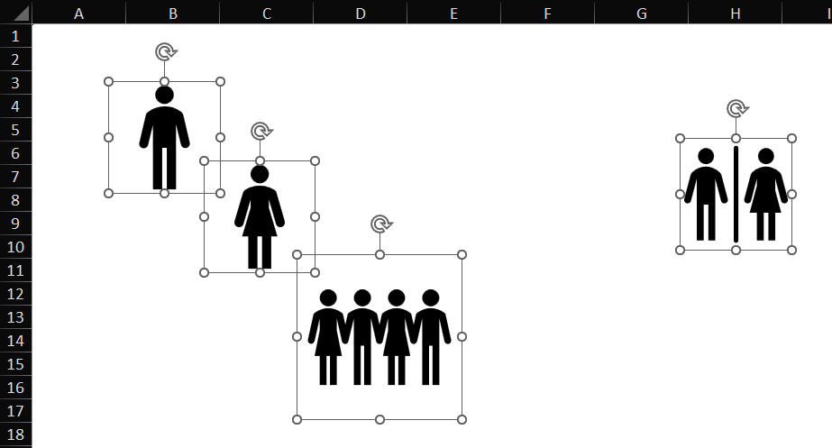
ALIGNEMENT D’OBJETS
Aligner sur la base haute…
Sélectionner les icônes à aligner à l’aide de la combinaison MAJ + clic gauche

Slide 3
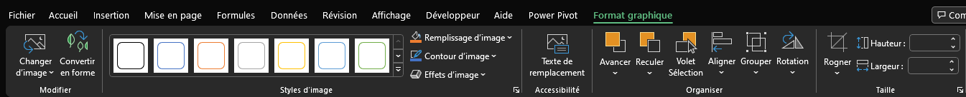
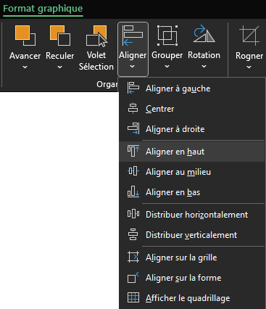
ALIGNEMENT D’OBJETS
Sélectionner l’onglet Format graphique puis cliquer sur Aligner
Cliquer sur Aligner en haut

Slide 4
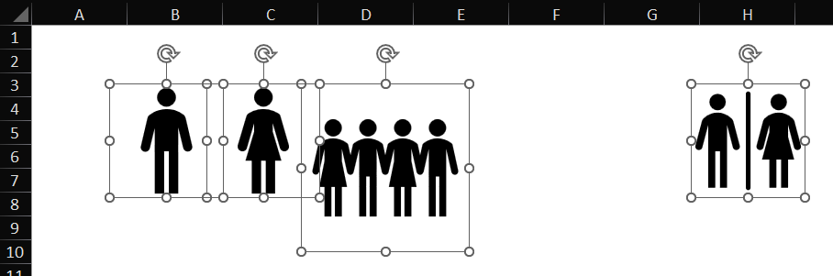
ALIGNEMENT D’OBJETS
Les icônes se retrouvent alignées sur la base haute
Le décalage de la troisième icône provient de l’espace intégrée au dessus de l’icône

Slide 5
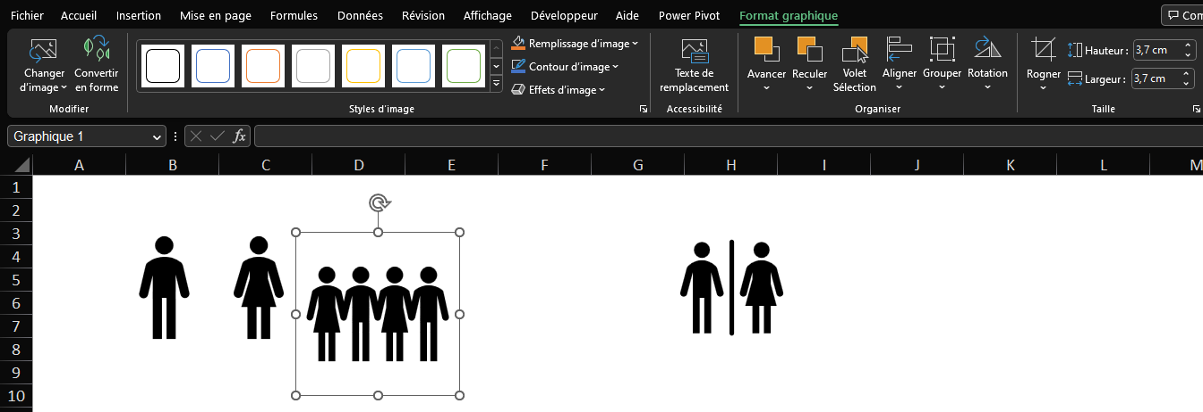
ALIGNEMENT D’OBJETS
Rogner un objet…
Sélectionner l’icône puis l’onglet Format graphique et cliquer sur Rogner

Slide 6
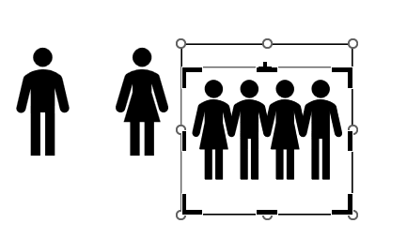
ALIGNEMENT D’OBJETS
Eliminer la partie haute indésirable puis cliquer à nouveau sur l’outil Rogner afin de le désactiver

Slide 7
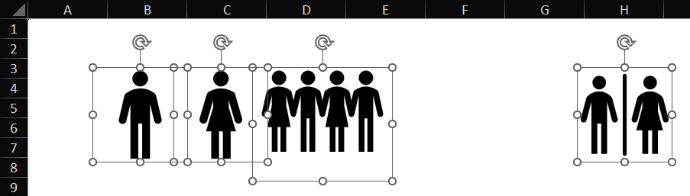
ALIGNEMENT D’OBJETS
Résultat

Slide 8
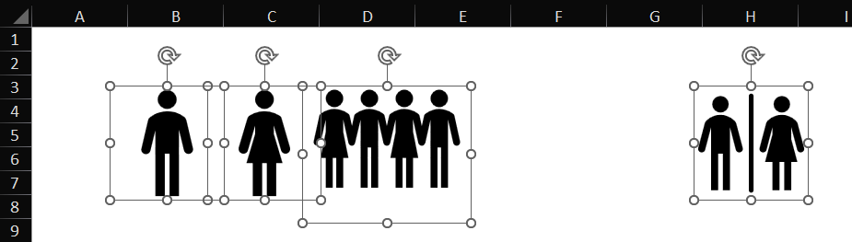
ALIGNEMENT D’OBJETS
Répartir la largeur entre chaque icône de façon uniforme…
Sélectionner les icônes

Slide 9
ALIGNEMENT D’OBJETS
Sélectionner l’onglet Format graphique puis cliquer sur Aligner
Cliquer sur Distribuer horizontalement

Slide 10
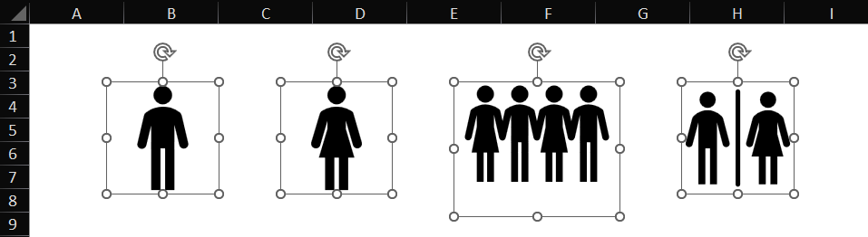
ALIGNEMENT D’OBJETS
Résultat

